Slide 1




Sea of friends
Время узнать друг друга получше
Кейс: profsoft

Slide 2




Hellraiders Клушин Максим Захаров Иван

Slide 3




Найти друзей по интересам легко!

Slide 4



Сообщества
Главное меню
Поиск рядом
Что можно? Создать, присоединиться,
удалить, развивать
Посты, посты и только посты.
Найти на карте друзей.
Функционал

Slide 5



Телеграмм-бот
Поиск друзей
01
02
Регистрация
03
Местоположение

Slide 6




Дальнейшее развитие
Общение на сайте
Создание встреч
Больше функционала для телеграмм-бота
Хостинг

Slide 7
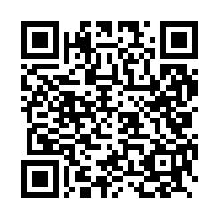



https://github.com/maitalins/Sea_of_friends

